Slide 1
Světoví módní tvůrci

Slide 2

Datum: 23. 2. 2014
Projekt: Kvalitní výuka
Registrační číslo: CZ.1.07/1.5.00/34.0731
Číslo DUM: VY_32_INOVACE_140
Jméno autora: Mgr. A. Miloslava Svobodová
Název práce: Současní módní tvůrci a značky
Předmět: Navrhování
Ročník: 3.
Časová dotace: 10 minut
Vzdělávací cíl: seznámení se známými světovými tvůrci a značkami
Pomůcky: PC
Poznámka: Tento materiál je součástí tematického balíčku realistické studie a základy navrhování
Inovace: Mezipředmětové vztahy – Modelování, PCV, Konstrukce střihů - zapojení audiovizuální techniky do výuky – vytvoření základního přehledu známých oděvních tvůrců a značek, který slouží jako inspirace pro vlastní tvorbu a vytváří povědomí o autorech v oboru Oděvní design.

Slide 3
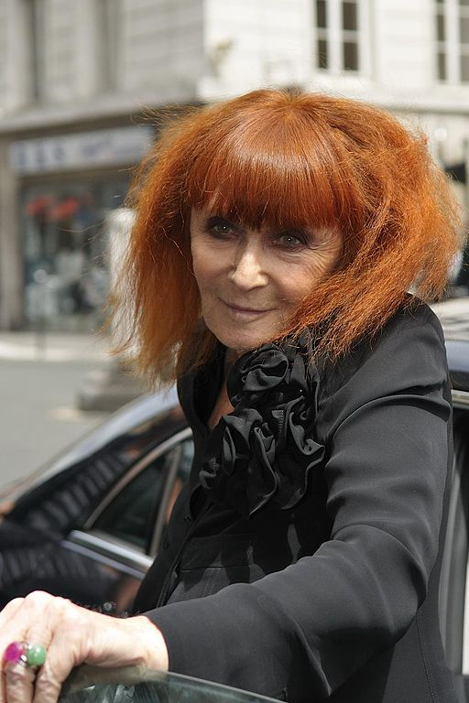
SONIA RYKIEL
Od nicogenin (Flickr) [CC-BY-SA-2.0 (http://creativecommons.org/licenses/by-sa/2.0)], prostřednictvím Wikimedia Commons http://upload.wikimedia.org/wikipedia/commons/e/e8/Sonia_Rykiel.jpg

Slide 4
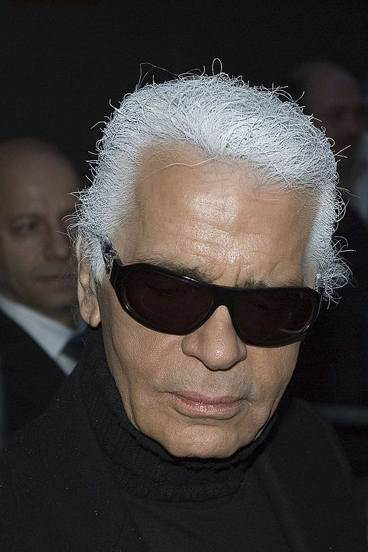
KARL LAGERFELD
Od Thore Siebrands (originally posted to Flickr as Karl Lagerfeld) [CC-BY-2.0 (http://creativecommons.org/licenses/by/2.0)], prostřednictvím Wikimedia Commons http://commons.wikimedia.org/wiki/File%3AKarl_Lagerfeld_-_Berlin_Film_Festival_2007.jpg

Slide 5
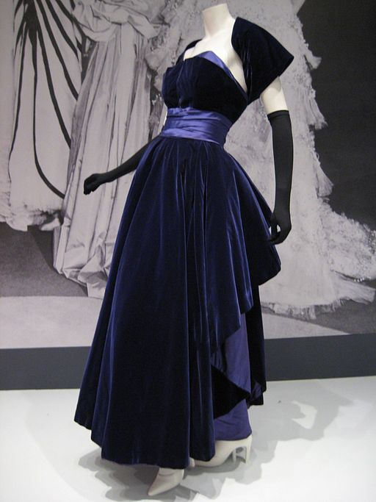
CHRISTIAN DIOR
Od http://www.flickr.com/photos/unforth/ [CC-BY-SA-2.0 (http://creativecommons.org/licenses/by-sa/2.0)], prostřednictvím Wikimedia Commons http://commons.wikimedia.org/wiki/File%3AChristian_Dior_Dress_indianapolis.jpg

Slide 6
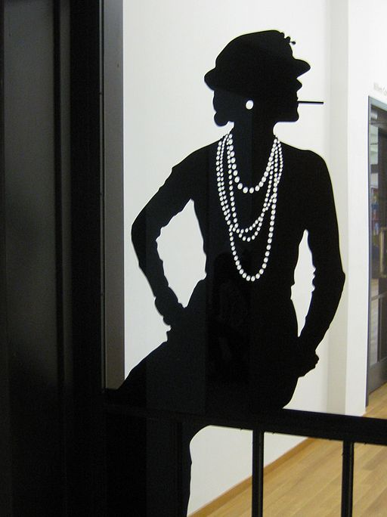
COCO CHANEL
Od Marion Golsteijn (Vlastní dílo) [CC-BY-SA-3.0 (http://creativecommons.org/licenses/by-sa/3.0)], prostřednictvím Wikimedia Commons http://commons.wikimedia.org/wiki/File%3ACoco_Chanel_tentoonstelling.JPG

Slide 7
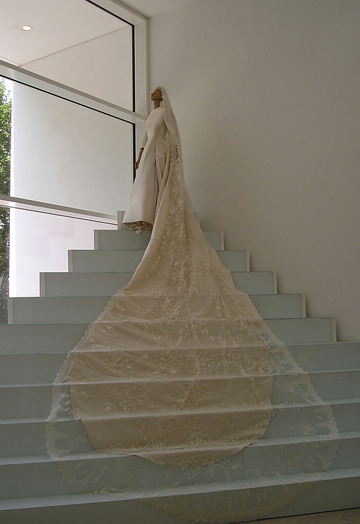
VALENTINO
Od Loquax (Vlastní dílo) [GFDL (http://www.gnu.org/copyleft/fdl.html) nebo CC-BY-3.0 (http://creativecommons.org/licenses/by/3.0)], prostřednictvím Wikimedia Commons http://commons.wikimedia.org/wiki/File%3AValentino_wedding_dress.jpg

Slide 8
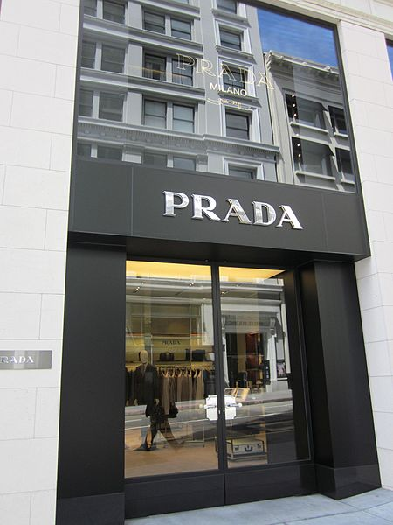
PRADA
By BrokenSphere (Own work) [GFDL (http://www.gnu.org/copyleft/fdl.html) or CC-BY-SA-3.0 (http://creativecommons.org/licenses/by-sa/3.0)], via Wikimedia Commons http://commons.wikimedia.org/wiki/File%3APrada_SF_1.JPG

Slide 9
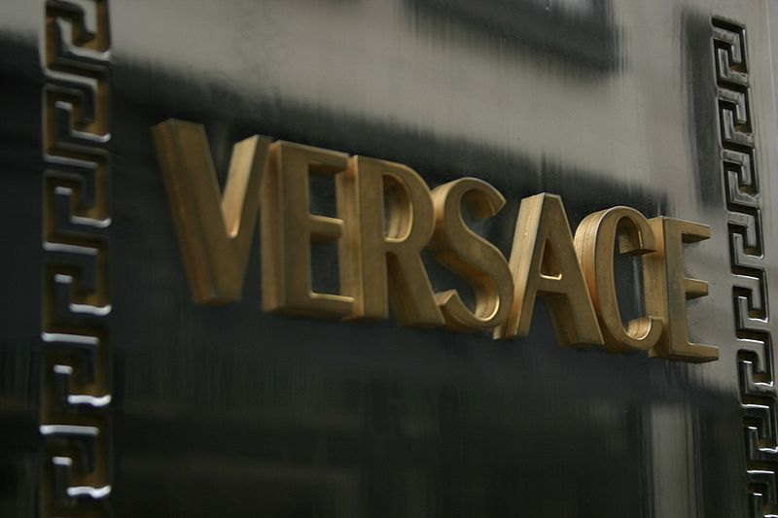
VERSACE
Od Shane Adams (Flickr) [CC-BY-2.0 (http://creativecommons.org/licenses/by/2.0)], prostřednictvím Wikimedia Commons http://commons.wikimedia.org/wiki/File%3AVersace_1.jpg

Slide 10
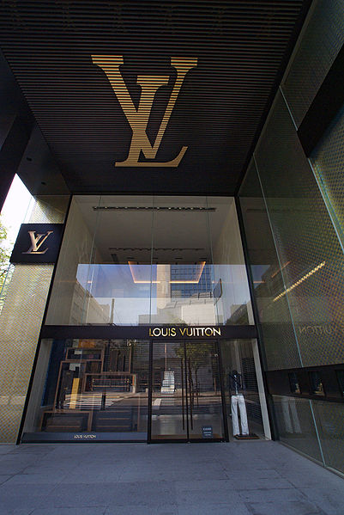
LOUIS VUITTON
Od 663highland (663highland) [GFDL (http://www.gnu.org/copyleft/fdl.html), CC-BY-SA-3.0 (http://creativecommons.org/licenses/by-sa/3.0/) nebo CC-BY-2.5 (http://creativecommons.org/licenses/by/2.5)], prostřednictvím Wikimedia Commons http://commons.wikimedia.org/wiki/File%3ALvmh_kobe02s3872.jpg

Slide 11
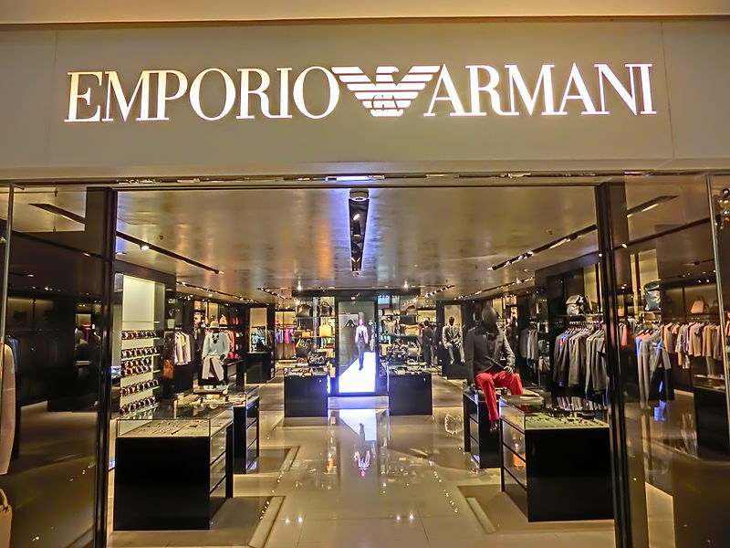
EMPORIO ARMANI
Od Ciegorctamoa (Vlastní dílo) [CC-BY-SA-3.0 (http://creativecommons.org/licenses/by-sa/3.0)], prostřednictvím Wikimedia Commons http://commons.wikimedia.org/wiki/File%3AHK_Admiralty_%E5%A4%AA%E5%8F%A4%E5%BB%A3%E5%A0%B4_Pacific_Place_shop_clothing_Emporio_Armani_name_sign_Nov-2013.JPG

Slide 12
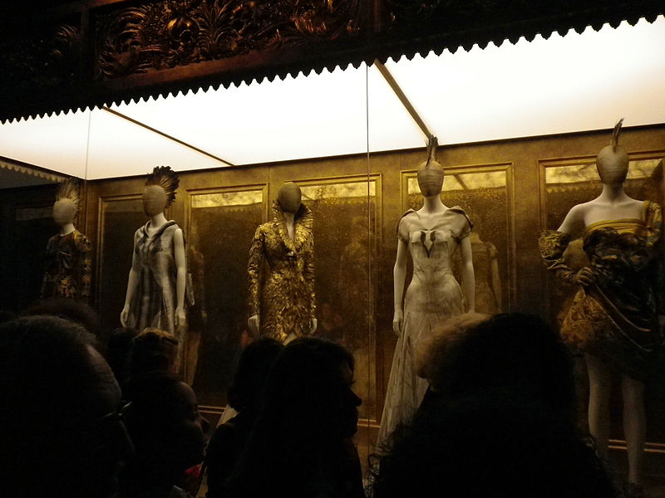
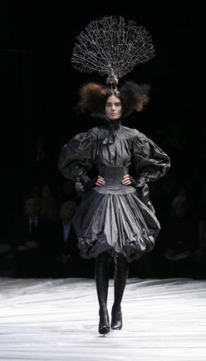
ALEXANDER McQUEEN
Od Wesley Chau [CC-BY-2.0 (http://creativecommons.org/licenses/by/2.0)], prostřednictvím Wikimedia Commons http://commons.wikimedia.org/wiki/File%3ASavage_Beauty_exhibition.jpg
Od TheSmartStylist.com http://www.flickr.com/photos/thesmartstylist/ [CC-BY-2.0 (http://creativecommons.org/licenses/by/2.0)], prostřednictvím Wikimedia Commons http://commons.wikimedia.org/wiki/File%3AAlexander_McQueen_Fall_2008_Collection.png

Slide 13
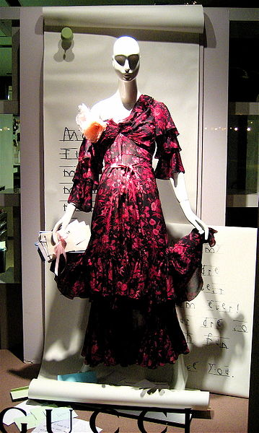
GUCCI
Od Colin Rose (Flickr) [CC-BY-2.0 (http://creativecommons.org/licenses/by/2.0)], prostřednictvím Wikimedia Commons http://commons.wikimedia.org/wiki/File%3AGucci%2C_Holt_Renfrew.jpg

Slide 14
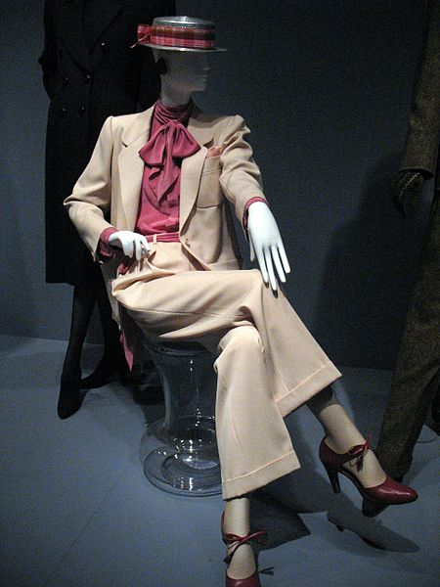
YVES ST LAURENT
Od David Hilowitz [CC-BY-2.0 (http://creativecommons.org/licenses/by/2.0)], prostřednictvím Wikimedia Commons http://commons.wikimedia.org/wiki/File%3AYves_St_Laurent_deYoung_Museum_San_Francisco.jpg

Slide 15
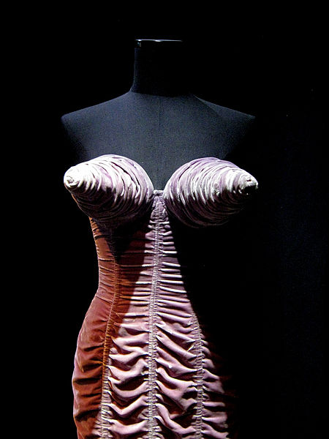
JEAN-PAUL GAULTIER
Od HellN [CC-BY-2.0 (http://creativecommons.org/licenses/by/2.0)], prostřednictvím Wikimedia Commons http://commons.wikimedia.org/wiki/File%3AJean-Paul_Gaultier_expo_bustier.jpg

Slide 16
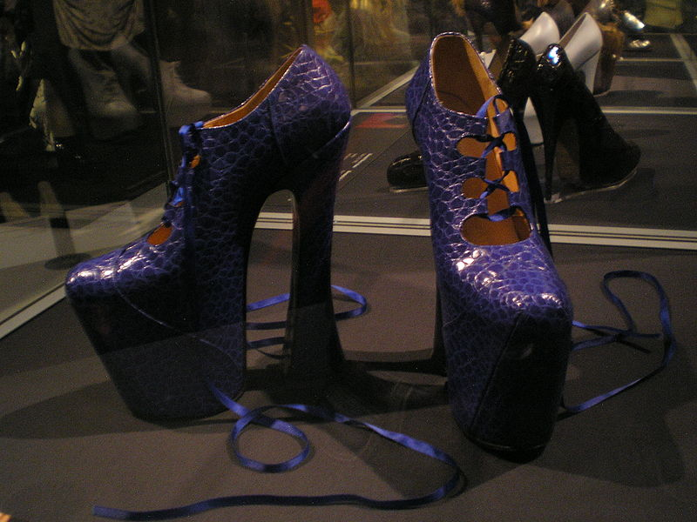
VIVIENNE WESTWOOD
Od Daniel Milner (Flickr: Vivienne Westwood (14)) [CC-BY-2.0 (http://creativecommons.org/licenses/by/2.0)], prostřednictvím Wikimedia Commons http://commons.wikimedia.org/wiki/File%3AVivienne_Westwood_Naomi_Campbell_shoes.jpg

Slide 17
Další známí světoví návrháři a značky:
Lanvin, Lacoste, Michael Kors, Hermes, Balmain, Fendi, Chloé, Jil Sander, Stella McCartney, John Galliano, Bottega Veneta, Dolce a Gabbana, Givenchy, Marc Jacobs, Anna Sui, Alesandro Dell’Acqua, Missoni, Marni, Antonio Berardi, Calvin Klein, Nina Ricci, Balenciaga, Miu Miu, Christian Lacroix, Moschino, Dries Van Noten, Julien MacDonald, Hussein Chalayan, Roberto Cavalli, Emanuel Ungaro, Alberta Ferretti, John Rocha, DKNY, Oscar de la Renta, Salvatore Ferragamo, Romeo Gigli, Blumarine, Gianfranco Ferré, Krizia, Sportmax…
Zadání úkolu:
Vyberte jednoho českého oděvního tvůrce a zpracujte referát o jeho tvorbě doplněný fotografiemi modelů.

